Slide 1


Определение подлинности или подделки мёда

Slide 2
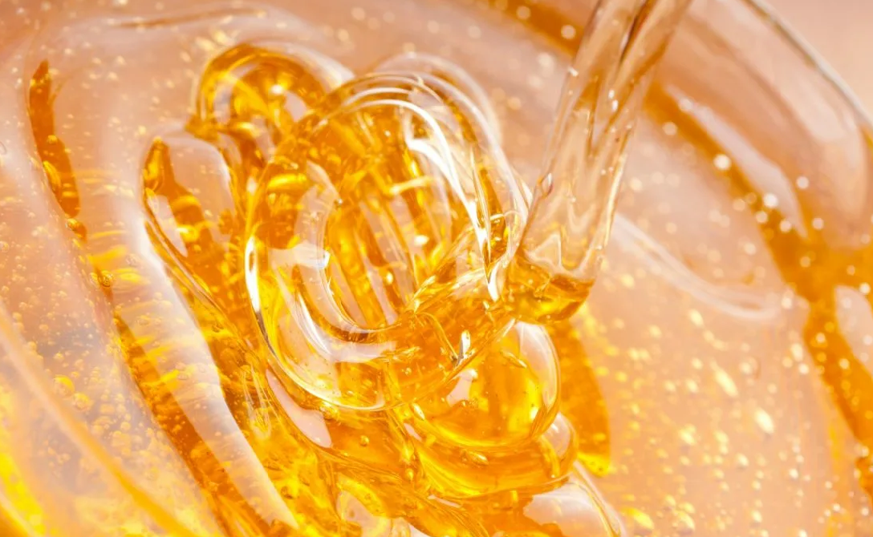
СПРОС И ПРЕДЛОЖЕНИЯ НА КАЧЕСТВЕНЫЙ МЁД
Мед – продукция пчеловодства, обладающая определенными органолептическими, физико-химическими и другими показателями, позволяющими идентифицировать его как натуральный мёд (ФЗ №333156-8).
Рост потребность в мёде в связи с:
- повышение осведомленности о пользе меда для здоровья,
- растущим спросом на органические и натуральные продукты,
- расширением применения меда.
Каналы распределения
Супермаркеты / Гипермаркеты
Магазины
Онлайн ритейлеры
Ярмарки
Рынок применения
Еда и напитки
Личный уход и косметика
Фармацевтические препараты и др.

Slide 3

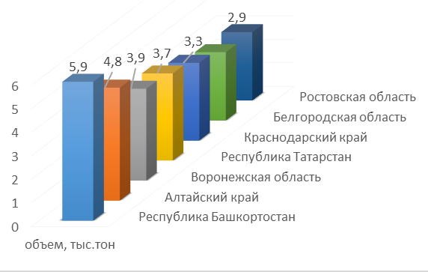
Тенденция медового рынка в России в 2023 г.
                Объем производства товарного мёда всего составил 64,5 тыс. тонн.

Slide 4
Проблема
«КОТ В МЕШКЕ»
Увеличение спроса Увеличение количества поддельного мёда на рынке сбыта
Сегодня в России поддельным медом является более:
60% меда (по данным Роскачества),
70% меда (по данным Союз пчеловодов России).
Органолептические отличия настоящего мёда и подделки
Настоящий мёд | Поддельный мёд
Душистый аромат, немного терпкий вкус, горьковатый или кислый, в зависимости от сорта | Запах кисловатый или отсутствует, при дегустации во рту ощущается привкус карамели
Литр мёда весит больше 1,4 кг | Литр мёда весит меньше 1,4 кг
Через 1-2 месяца после выкачки из ульев засахаривается (кроме мёда определенной медоносности) | Не кристаллизуется, при хранение разделяется на два пласта (снизу-густая часть, сверху – жидкая)
Должен быть прозрачным с естественными примесями: - пытьца, -перга, -микрочастицы, -воск, -прополис. | Пенится. Не вызывает аллергию на пыльцу. Может содержать примеси…
Легко растирается и впитывается кожей | Неоднородная консистенция, при растирание остаются комочки
Принятые методы определения качества меда
ГОСТ 19792-2001 «Мед натуральный. Технические условия»,
ГОСТ Р 52451-2005 «Меды монофлорные. Технические условия»
          Недостаток методик
          Современные методы по определению качества мёда основаны на физико-химических показателях, а также на органолептических показателях, что вносит субъективность в оценку и может увеличивать ошибку идентификации подлинного и подделанного мёда.

Slide 5
Показатели для определения качества меда
содержание воды;
объём сахара и инвертного сиропа;
состояние брожения;
плотность;
наличие примесей;
карамелизация вследствие нагревания;
бактерицидные свойства.
Проблема
Качественный мёд содержит:
- до 20% воды
- до 7% сахара.
Способы фальсификации мёда:
Частичная замена продукта водой
Добавление в продукт низко ценного заменителя, имитирующую натуральный продукт (крахмал, мел, гипс, известь
Замена натурального продукта имитатором (сахарный мёд, искусственный инвертный сахар, мёд с присесью сахарозы)
Качественная фальсификация – пересортица товара
Существуюшие методы оценки подлинности и качества мёда содержат комплекс методик по определению органолептических и физических показателей
1) Вкус, запах, растворение в воде, по виду консистенции, кристаллизация
2) Качественные реакции;
3) Оптические методы с использованием:
фотоколориметра,
рефрактометра
микроскопа.
ИК-спектрометры
оптико-волоконный спектрометр

Slide 6
Цель и задачи
Результат проекта
Задачами проекта являются:
Расширение проекта на новые товарные образцы мёда в Башкирии и за её пределами.
Разработка методики для реализации в условиях предприятий различных форм собственностей и индивидуальных хозяйств.
Разработка устройства для контроля подлинности мёда.
В результате реализации проекта планируется разработка автоматического экспресс-метода для контроля качества мёда.
Области применения: пищевая промышленность, ресторанная сфера, частные хозяйства.
Простой способ оценки подлинности меда по суммарному поглощению света в УФ области образцов меда и сахарозы в химически чистых растворах.
Целью проекта является доведение разработанного способа до определения подлинности и степени зрелости мёда до внедренческого состояния.

Slide 7
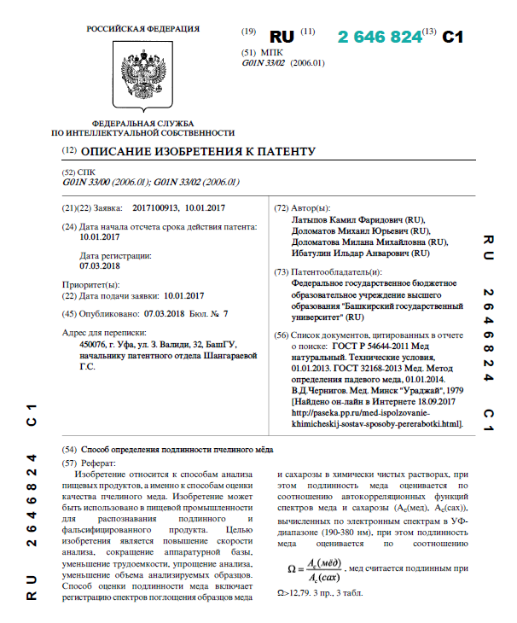
Решение
Способ определения подлинности пчелиного мёда
Предлагаемый способ* использует аппаратурную базу, что увеличивает точность определения.
Преимущества способа заключаются в:
- повышение скорости анализа,
- сокращение аппаратурной базы,
- уменьшение трудоемкости,
- упрощение анализа,
уменьшение объема анализируемых образцов.
* Способ определения подлинности пчелиного мёда/ Латыпов К.Ф., Доломатов М.Ю., Ибатулин И.А., Доломатова М.М. // Патент РФ № 2 646 824, Заявлено 10.01.2017 г., опуб. 7.03.2018 г., бюл. № 7.

Slide 8
Электронная феноменологическая спектроскопия
(ЭФС)
Принципы исследования стандартными спектральными методами и ЭФС
ДЕТАЛЬНЫЙ ПОДХОД:
Определение свойств объектов исходя из их структуры.
ФЕНОМЕНОЛОГИЧЕСКИЙ ПОДХОД:
Рассмотрение системы как единого целого и получения информации о ее свойствах, не углубляясь во внутреннюю структуру.
В СПЕКТРОСКОПИИ:
Выделение отдельных линий и полос в спектрах поглощения.
В СПЕКТРОСКОПИИ:
ЭФС: Исследование спектра поглощения как единого целого.

Slide 9
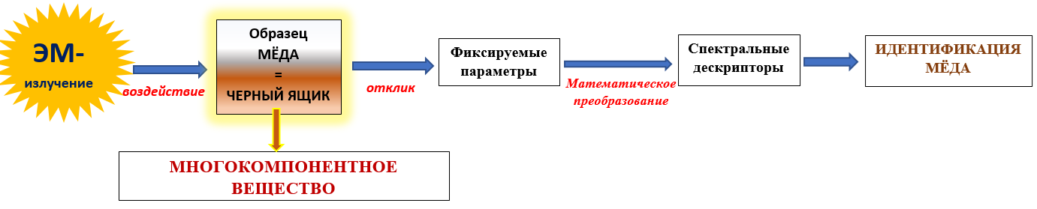
ЭФС
Способ оценки подлинности меда включает регистрацию спектров поглощения образцов меда и сахарозы в химически чистых растворах, при этом подлинность меда оценивается по соотношению определенного параметра (автокорреляционного параметра спектра) меда и сахарозы, вычисленных по электронным спектрам в УФ-диапазоне.

Slide 10
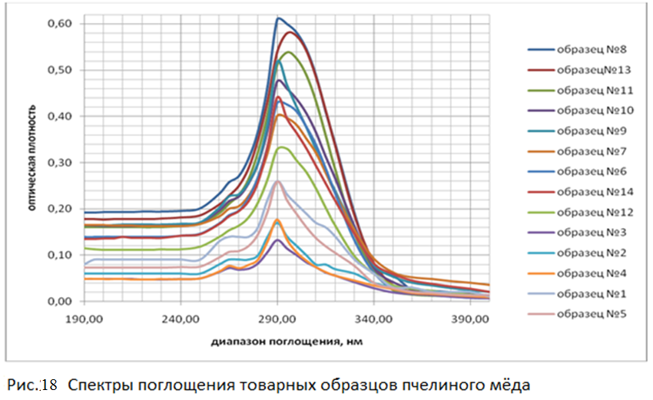
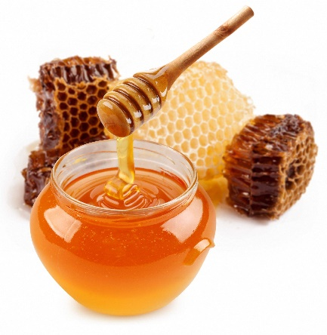
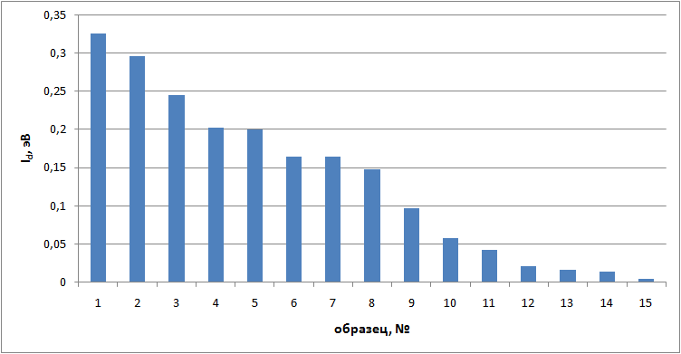
ЭФС для идентификации подлинности меда

Slide 11
БИЗНЕС-МОДЕЛЬ
Ключевые партнеры:
-Индивидуальные предприниматели
-Пчеловоды
Снабжение опытными (калибровочными) образцами для наработки базы данных и отладки метода
Ключевые ресурсы:
- Команда
-Растворитель
-Спектрофотометр
-Аналитические весы
-Программа для расчета спектральных параметров/оценки качества продукции
-Электротехнические компоненты для создания экспресс-анализатора качества мёда
Ключевые активности: Оценка фальсификации/ подлинности пчелиного меда и его зрелость
Отношения с заказчиком:
оказание услуги клиенту;
продажа оборудования;
- взаимодействие с ключевыми партнерами для наработки базы данных образцов
Ценностные предложения:
-повышение скорости анализа,
-сокращение аппаратурной базы,
-уменьшение трудоемкости,
-упрощение анализа,
-уменьшение объема анализируемых образцов.
Структура затрат:
- оборудование реактивы;
- зарплата сотрудникам
Потребительские сегменты:
-Индивидуальные предприниматели, заинтересованные в качестве свой продукции;
-Потребители.
Источники доходов – выручка от:
- оказания услуг.
- продажи оборудования.

Slide 12
Решения проблемы
1) Улучшение качества пищевой продукции, содержащей добавки мёд.
2) Повышение объективности оценки качества меда, а следовательно минимизации ошибки эксперимента, за счет применения инструментально-технических средств с использованием ЭВМ.
3) Способ имеет ряд преимуществ:
- повышение скорости анализа,
- сокращение аппаратурной базы,
- уменьшение трудоемкости,
- упрощение анализа,
- уменьшение объема анализируемых образцов.

Slide 13
СПАСИБО!
Лаборатория углеродных технологий и спектроскопии
Межвузовский студенческий кампус Евразийского НОЦ мирового уровня
г.Уфа, Заки Валиди 32/2, ауд.616.
КОНТАКТЫ
8 917 453-85-16
Email: dolomatovamm@yandex.ru
КОМАНДА
Доломатов Михаил Юрьевич, профессор, д.х.н.
Доломатова Милана Михайловна, к.т.н., старший науч.сотрудник
Вершинин Семен Сергеевич, магистр 2 ГО
Гарипов Роберт Венерович, аспирант
Гильманшина Карина Айдаровна, аспирантка

